Slide 1
콘셉트 - 학과 관련 지식이 없이 입학 후, 학과 내용을 잘 따라가지 못함 - 학습 활동을 꾸준히 하여, 많은 성취를 이룸 구성 목차 - 나의 입학 생활 : 입학하며 생긴 고민을 나누며, 공감대 형성 - 이력 소개 : 비교과 활동 이력 및 대회 수상 내역 소개 - 자기 계발 : 학교의 비교과 활동 중 유익한 강의/활동 소개 - 학습 계획 관리 : 학습 스케쥴러 및 블로그를 통한 교과학습법 안내 특징 및 장점 - 접근성 : 학교 제공 활동을 통한 자기계발로, 쉽게 이용할 수 있음 - 계단형 : 쌓아나간 활동들의 성과를 모아볼 수 있음 기대효과 - 프로그램 참여율 향상 : 비교과 프로그램의 장점을 알아, 참여도가 향상됨 - 적극적 태도 형성 : 대/내외 활동의 참여를 위한 동기 부여 활용방안 - Git : 활동 이력을 정리하고 저장할 수 있는 서비스, 자신의 활동 이력또한 표시 - 비교과 마일리지 : 학습의 성취를 보여주며, 장학금 획득으로 성과의 즐거움을 배울 수 있음

Slide 2
2021학년도
통합성과
경진대회
자기사용설명서 부문
20193148 황진주

Slide 3

목차
학과 부적응자
학업적응
외부활동
커리어

Slide 4
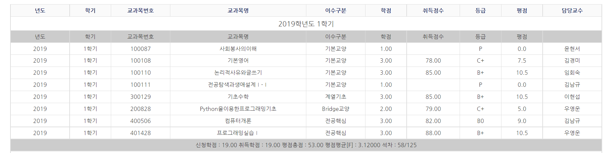
과거 분석
전공 지식의 부족함
응용소프트웨어 학과에 컴퓨터에 관한 지식 아무것도 없는 컴맹으로 입학하였다.
부진한 성적과 따라가기 힘든 학과 수업에 어려움을 겪게 된다.
이에 포기하지 않고, 틀렸던 시험문제에 관해 교수님에게 질문을 하거나,
유사 문제를 다시 풀어보며 2학기 수업에 부진하지 않도록 노력하였다.

Slide 5
성적 향상을 위한 노력

Slide 6
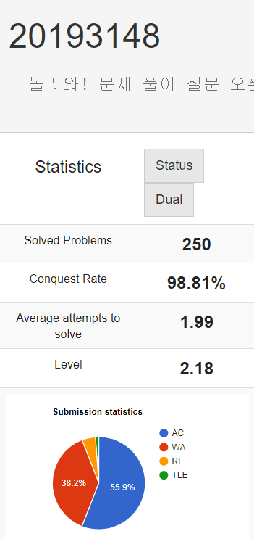
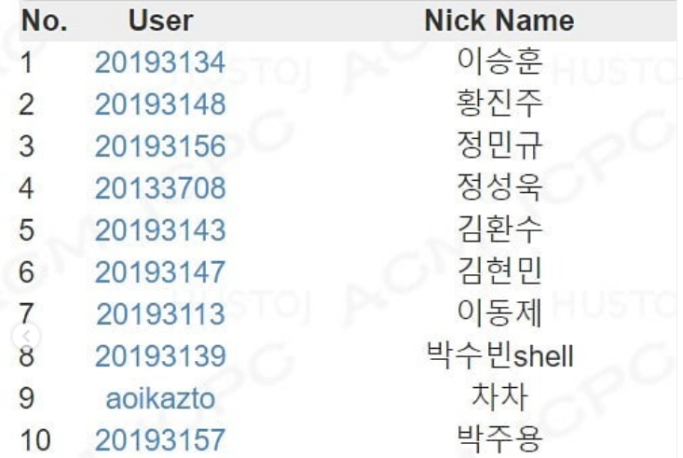
성적 향상을 위한 노력 ①
1학년 – 학과 문제풀이 사이트
학과 문제풀이 사이트 풀이 종합 1등
두 개의 사이트에서 도합 380여 개의 문제를 풀어냈다.
- https://lavida.us 250 개
- http://www.ascode.org/ 130 개

Slide 7
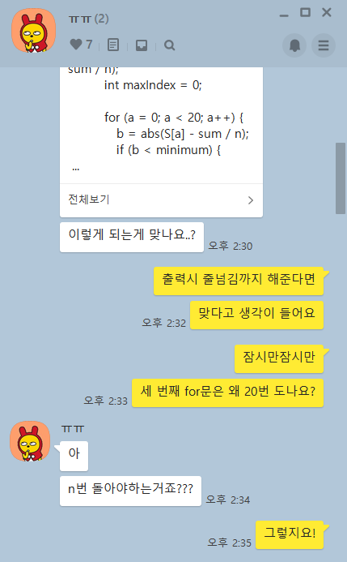
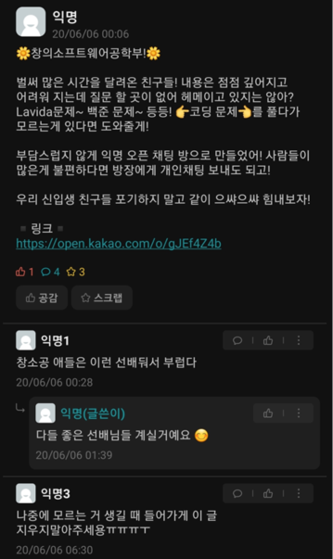
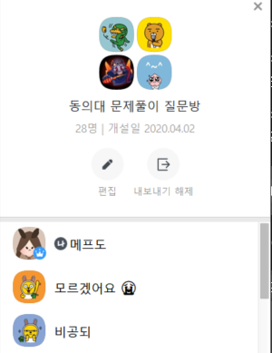
성적 향상을 위한 노력 ②
2학년 – 학과 스터디 카톡방 운영
1. 학과 스터디 카톡방 운영
1학년 학과내용 복습 및 신입생 학과 적응 도움을 위해
학과 전공 스터디 카톡방을 운영했다.
2. 전공 튜터링 튜티
학교에서 운영하는 전공 튜터링에
튜티로 참여하여, 전공관련 지식을 기르고자 했다.

Slide 8
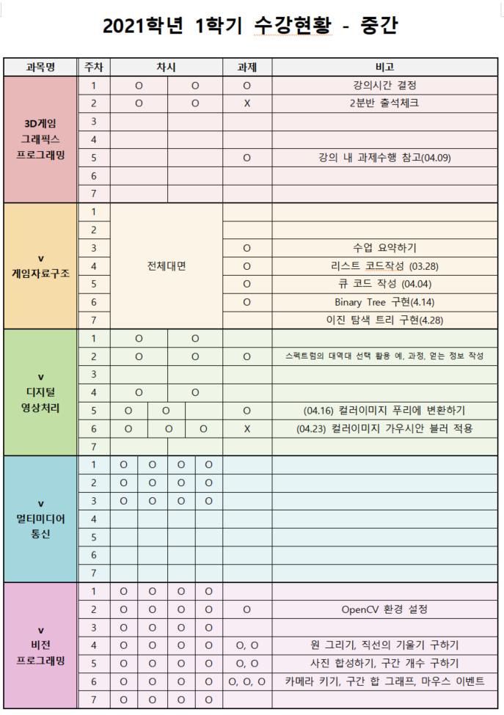
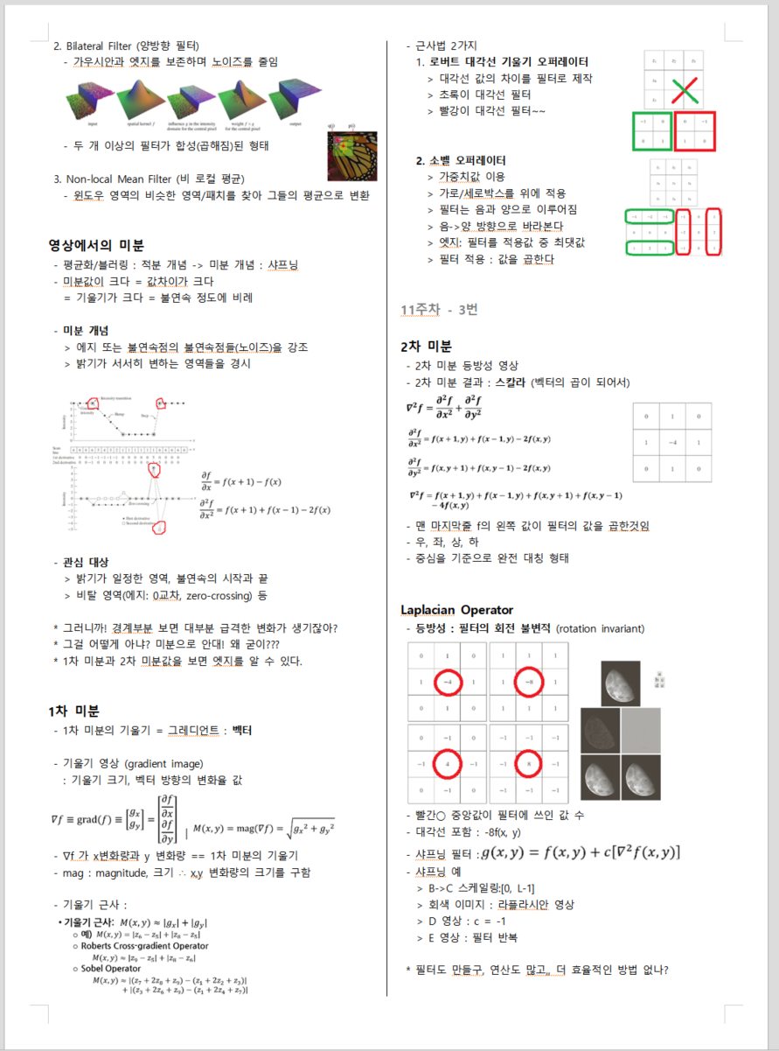
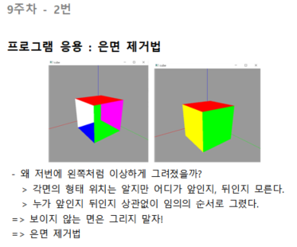
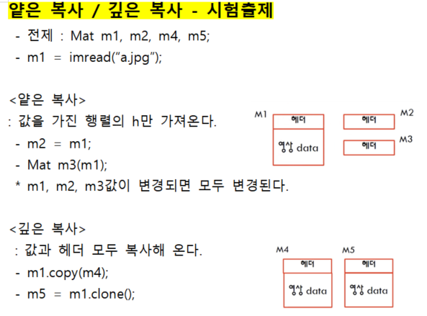
성적 향상을 위한 노력 ③
3학년 – 학과 수업 내용 요약
체계적인 수업 요약 및 일지작성
- 수강현황 작성 : 온라인 강의 수강 여부 표를 만들어 놓치는 수업/과제가 없도록 하였다.
- 요약지 문서화 : 모든 수업내용을 문서로 요약하여 빈칸 채우기 등 많은 활용이 가능하도록 했다.
- 주차별 구분 : 요약 작성 시 몇 주차 몇 번 강의인지 기록하여 복습이 쉬워지도록 하였다.
- 시험문제 기록 : 시험에 나왔던 문제는 요약집에 다시 기록을 해둔다.
▲ 수강현황표
▲ 요약지
▲ 주차 표기
▲ 시험문제 표기

Slide 9
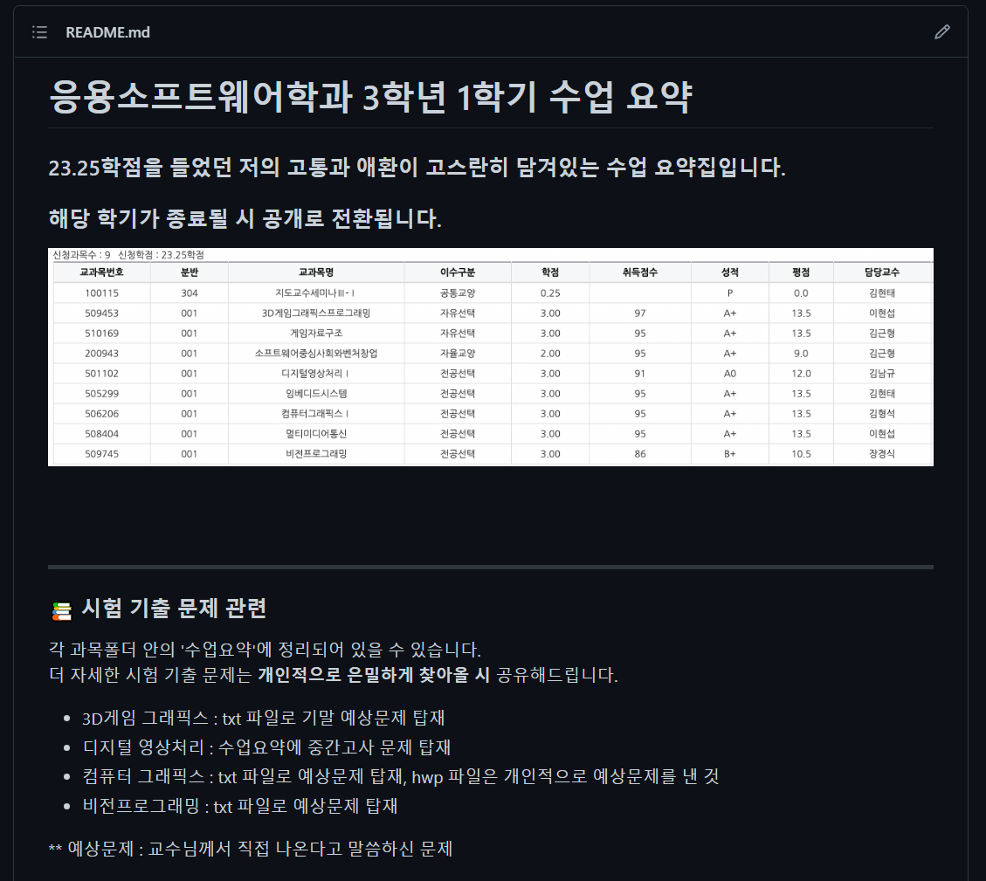
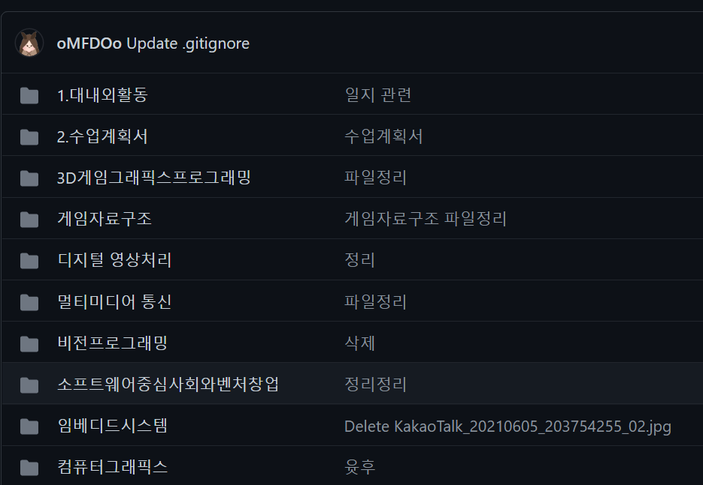
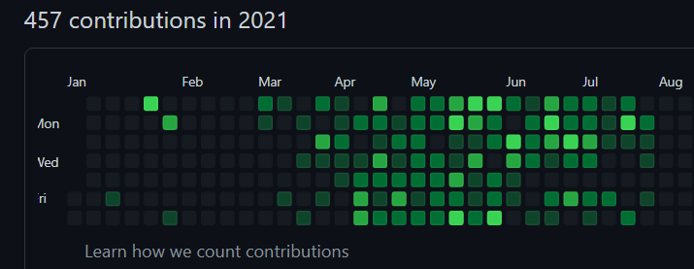
성적 향상을 위한 노력 ④
3학년 –일지 기록 사이트
일지 기록 사이트 활용
- github : 자신의 활동을 기록해주는 사이트를 이용하였다.
- 수업요약집 업로드 : 모든 수업자료를 정리하여 업로드했다.
- 작성 내용은 후배들이 볼 수 있도록 공개 하였다.
- 작성 글 : https://github.com/oMFDOo/School_3.1.
▲ 모든 수업을 정리한 폴더
▲ 활동을 하면 빛이 들어오고, 색이 진할 수 록 활동량이 많음을 의미
▲ 활용 방법 설명

Slide 10





성적 향상 노력의 결과
각 학기 성적
1학년 1학기
3.12
+ 0.42
1학년 2학기
3.50
+ 0.48
2학년 1학기
3.98
+ 0.36
2학년 2학기
4.34
- 0.04
3학년 1학기
4.30
꾸준한 성적 향상 후 유지

Slide 11
자기 계발 활동

Slide 12
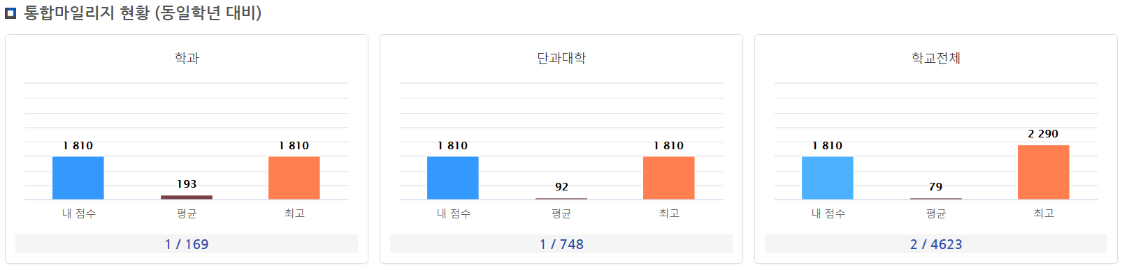
자기 계발 활동
비교과 마일리지 활동
비교과 마일리지 활동
- 통합마일리지 취득 현황 2021학년도 3학년 기준 학교 2위
- 다양한 활동 참여를 통한 꾸준한 자기계발
- 비교과 마일리지 활동을 통한 진로 설계 및 사고 확장

Slide 13

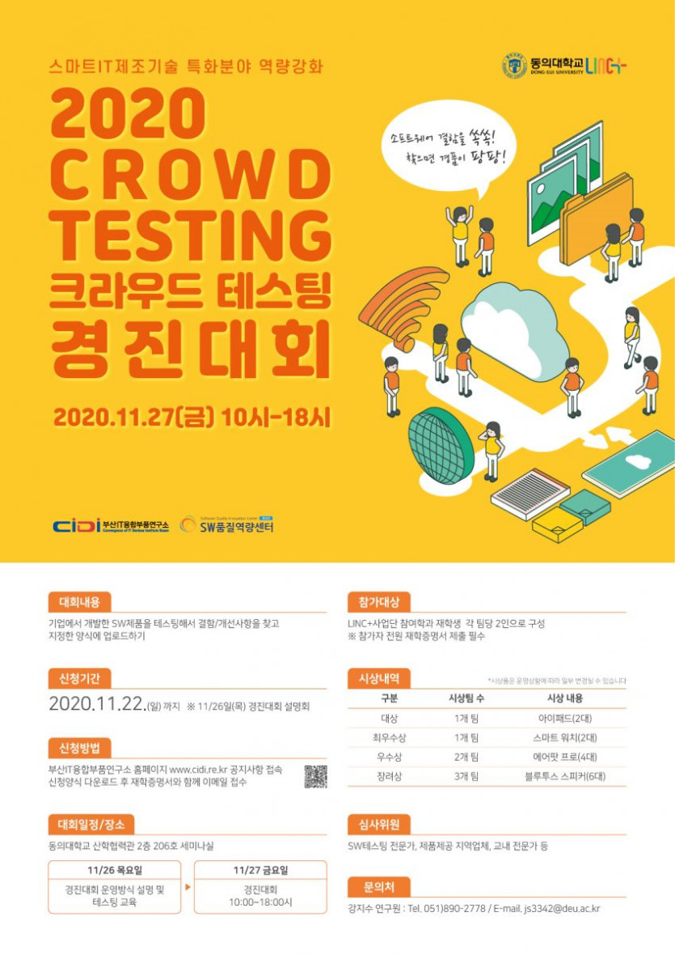

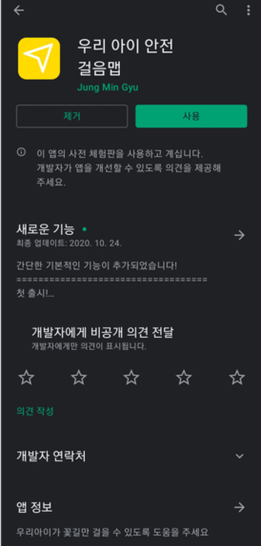
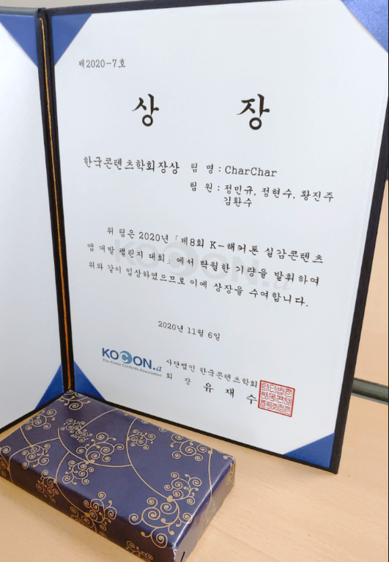
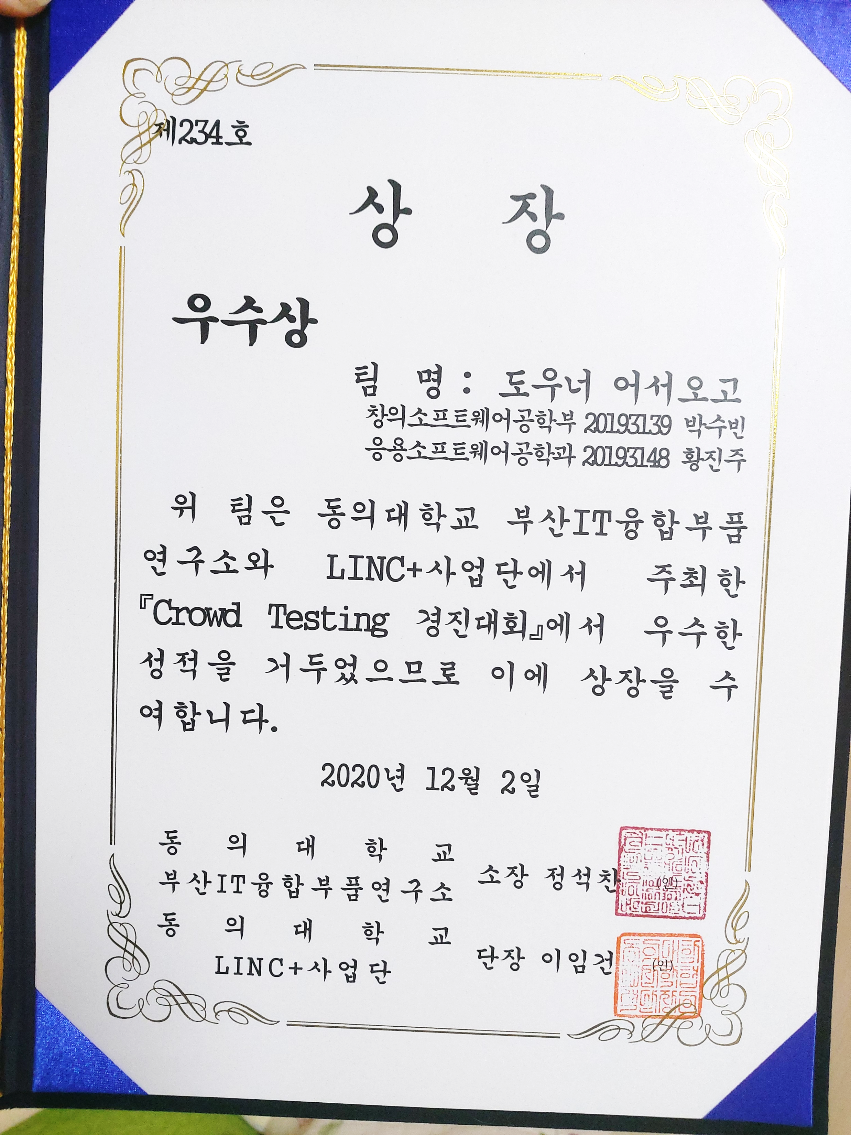
자기 계발 활동
수상경력
제8회 K-해커톤 실감콘텐츠 앱 개발 챌린지 (전국)
- 우수상인 한국콘텐츠학회장상 수상 / google play 어플리케이션 등록
크라우드 테스팅 경진대회 (교내)
- 우수상 수상 / 어플리케이션의 취약점을 찾아 개선점 제시
2020학년도 창업 지적재산권 온라인 페스티벌
- 우수상 수상 / 클라우드 기반 재물관리 시스템 제안
가치공유취업패키지 친구와 맞잡기 프로젝트 (교내)
- 특별상 수상 / ‘우아한 형제들’ 기업 설명 및 취업 방향 제시

Slide 14
자기 계발 활동
봉사활동
봉사동아리 D.o.D 부장
- 학교 전공 연계 봉사 활동 프로그램 봉사동아리 D.o.D의 부장으로 부원 지휘
- 아두이노 코딩 교육 봉사 진행
- OOOO중학교에서 30시간 봉사활동 진행

Slide 15
자기 계발 활동
봉사활동
개발자 블로그 작성
- 나는 개발자 블로그를 개설해서 글을 꾸준히 쓰고 있다.

Slide 16
커리어 개발

Slide 17
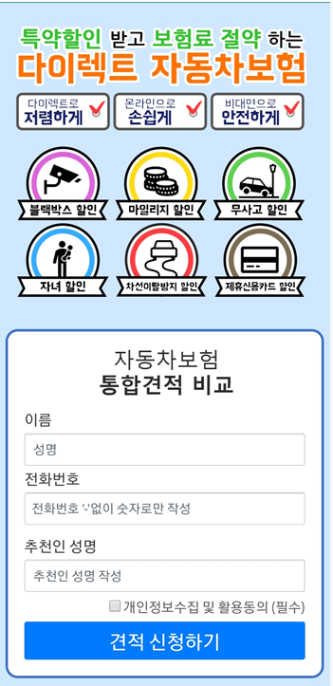

커리어 경력 생성
웹페이지 외주
웹페이지 외주 (2020. 08. 12 ~ 2020. 09. 27)
- '유림 아이엔에스’ 사용자 페이지 및 관리자 페이지 외주 진행
- 프론트엔드 : 사용자가 보는 페이지 디자인
- 리소스 제작 : 페이지에 들어가는 이미지 제작

Slide 18
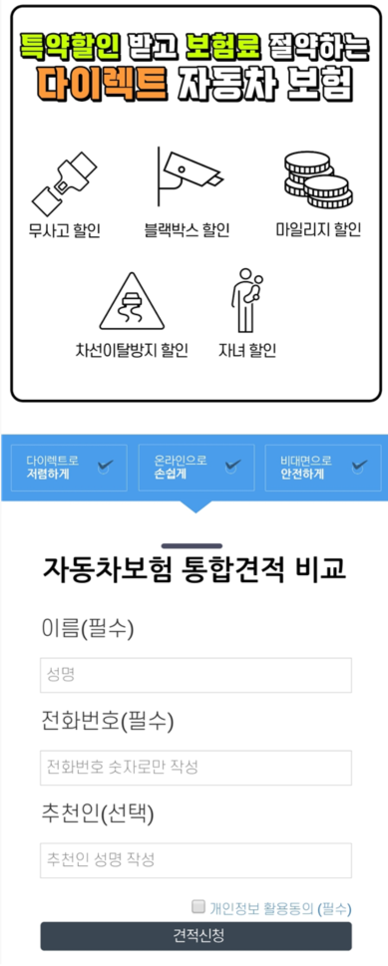
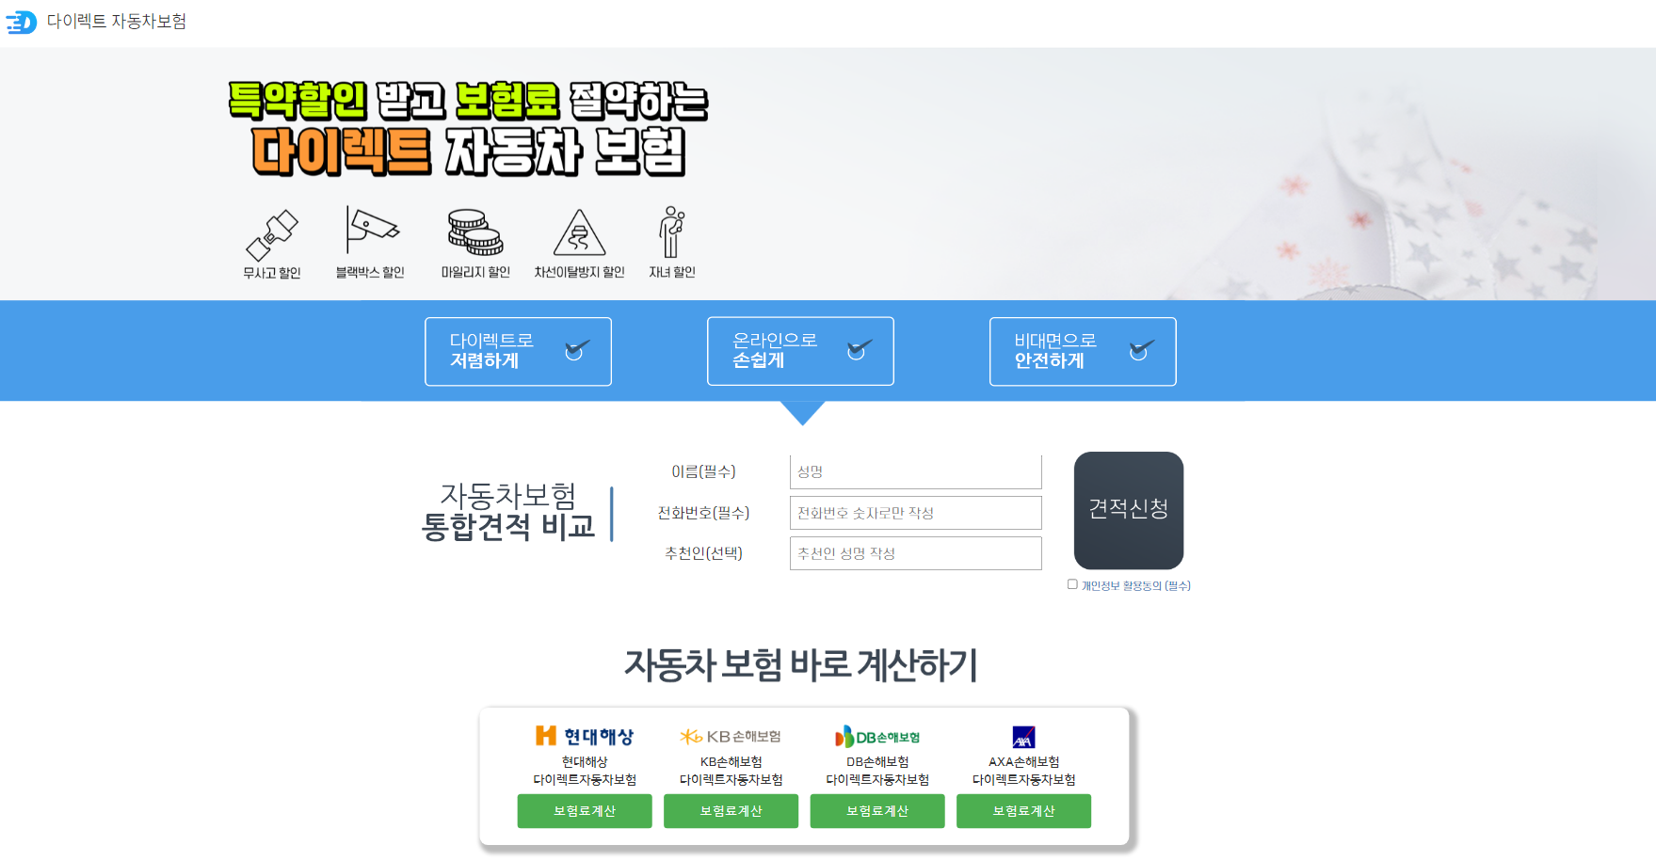
커리어 경력 생성
웹페이지 외주
웹페이지 외주 (2021. 04. 02 ~ 2021. 05. 13)
- '누리 아이엔에스’ 사용자 페이지 리뉴얼 외주 진행
- 리뉴얼 : 사용자가 보는 페이지 디자인 개선
- 리소스 제작 : 페이지에 들어가는 이미지 제작

Slide 19
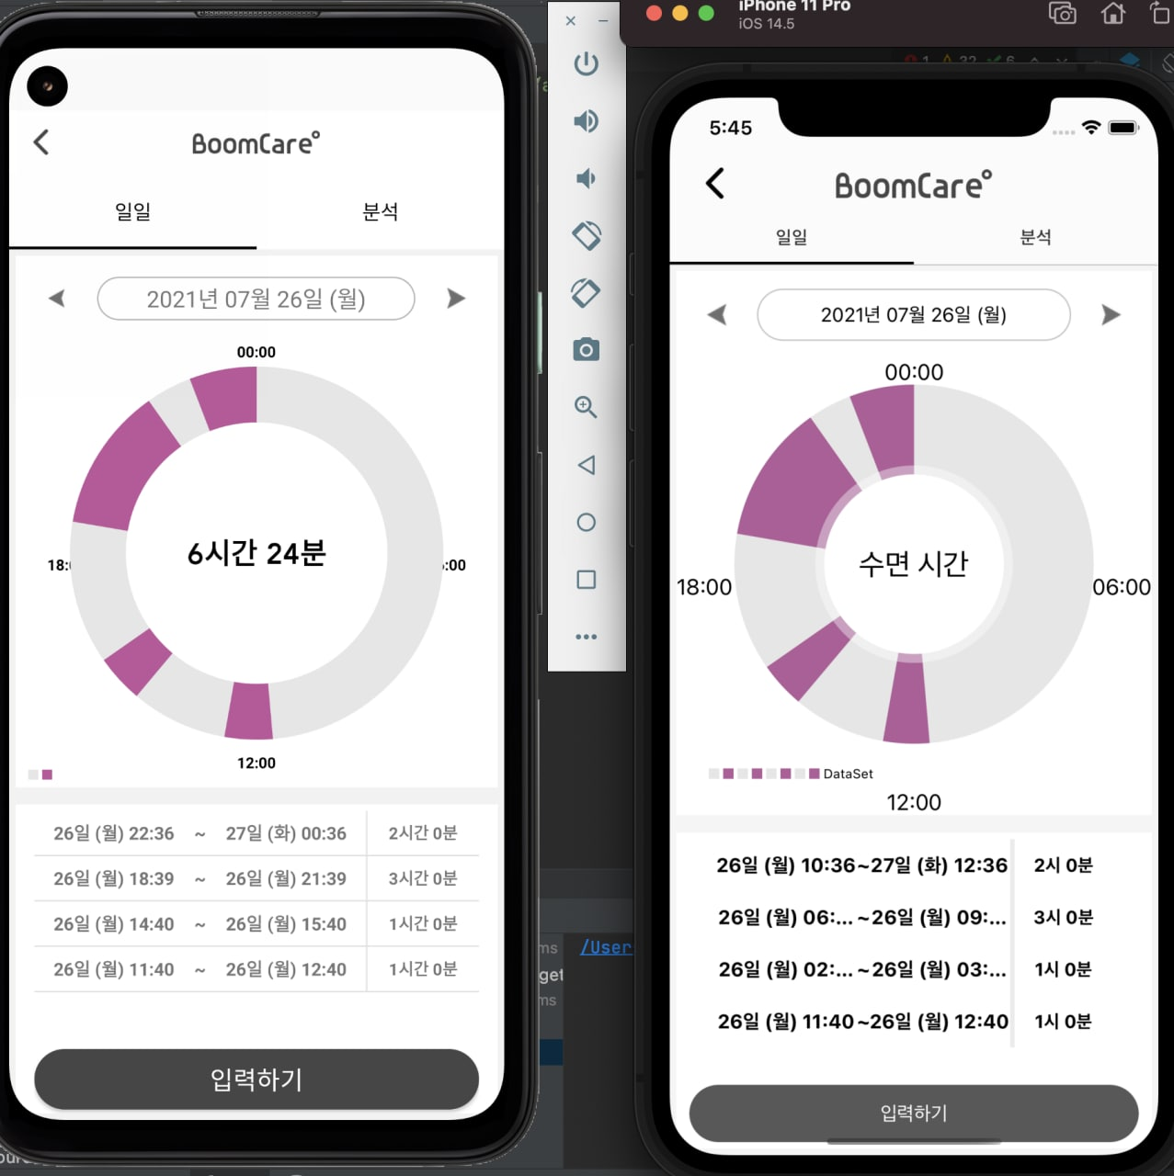

커리어 경력 생성
그랜드 ICT 연구과제
그랜드 ICT 연구과제(2021. 03. 01 ~ 진행 중)
- 안드로이드 기반 어플리케이션을 iOS로 변경하여 제작.
- 신생아의 육아 시의 배변/식사/수면/식사 기록
- 로그인/회원가입 페이지의 swift 언어 변환 진행
- 관련 학회 논문 작성 진행중

Slide 20
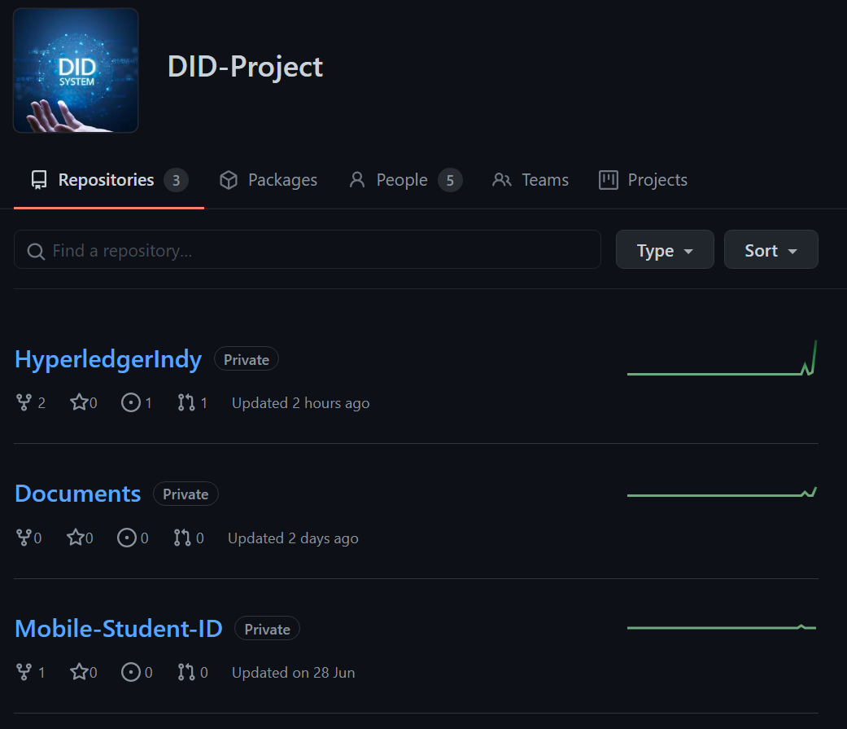

커리어 경력 생성
블록체인 연구과제
블록체인 연구과제 (2021. 07. 01 ~ 진행 중)
- 블록체인 기술 중 자기주권 신원 증명 기술 DID 연구
- 학교 모바일 어플리케이션에 도입 할 수 있는 프로토타입 제작
- RUST, js, java 등의 다양한 컴퓨터 언어를 활용한 기술 개발
- 2022년 관련 특허 출허 예정

